Slide 1
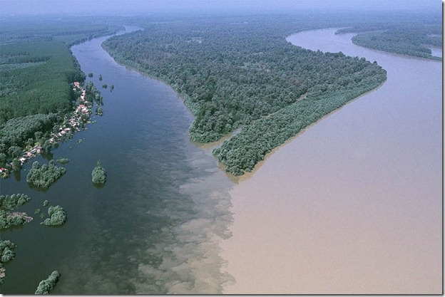
HIDROGRAFIA

Slide 2
Água
A água é dividida em :
97 % salgada.
3 % potável.
Desses 3 % somente 0,4 % são águas superficiais, 2,6% são águas congeladas ou subterrâneas.

Slide 3
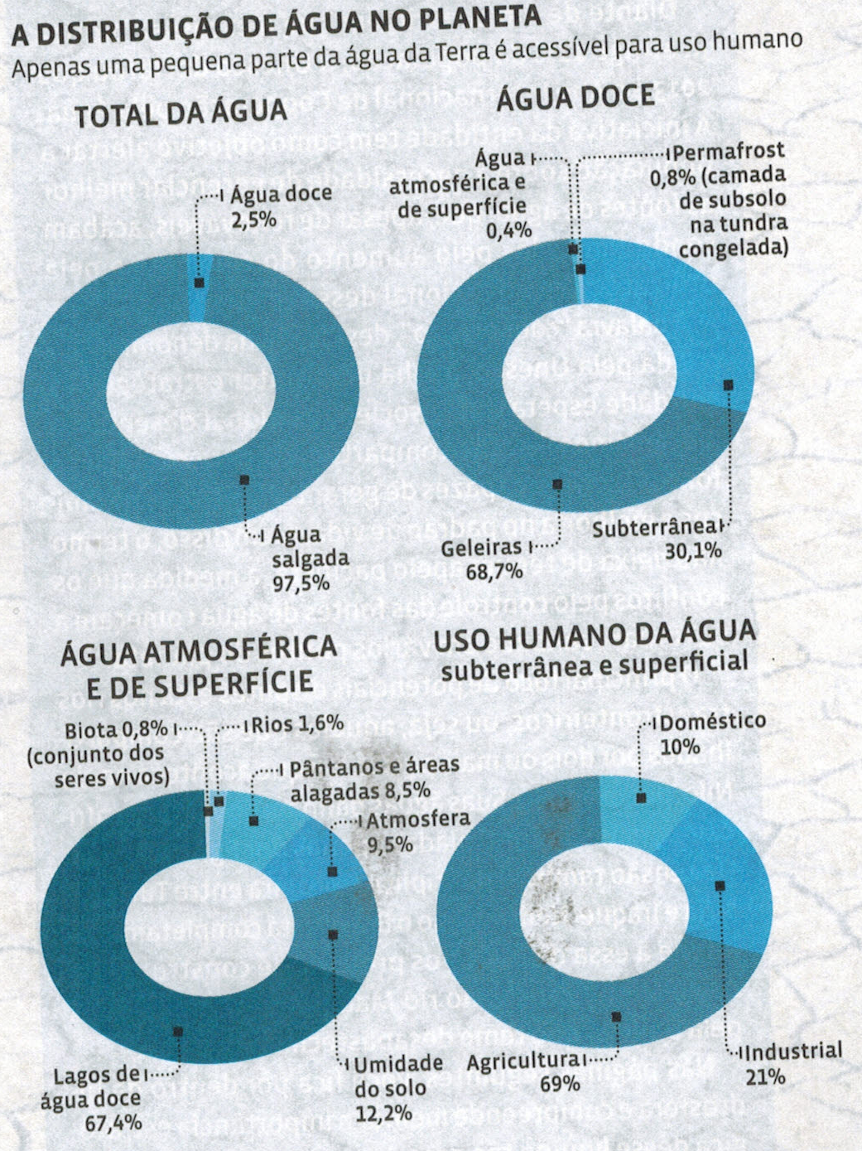

Slide 4
Água
A distribuição da água ao longo do planeta pode gerar diversos conflitos.
9 países juntos contém 60% da água potável do planeta.
O Brasil possui 12 %.
“ O grande “planeta água” está passando sede. É incrível imaginar que atualmente dezenas de milhões de pessoas vivam com menos de 5 litros de água por dia em um planeta que possui 70% da sua superfície coberta por água.” Wilson Teixeira ( decifrando a terra)

Slide 5
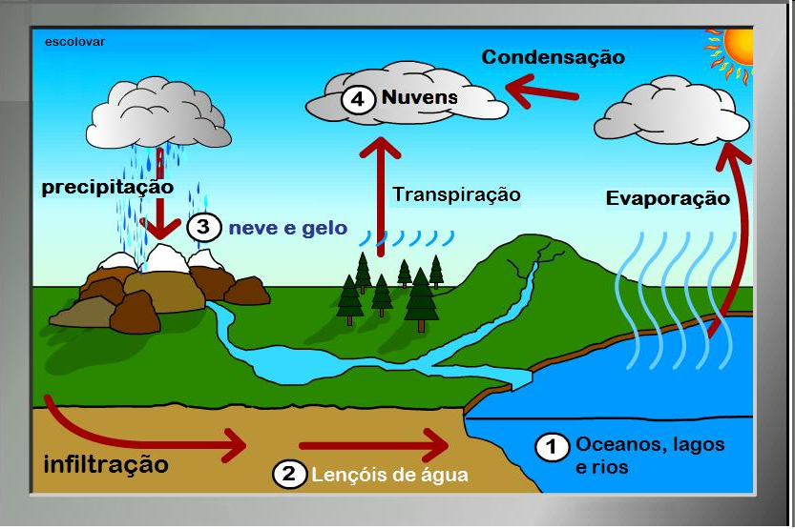
Ciclo hidrológico
É o constante movimento da água entre os continentes, ar e oceanos e suas transformações físicas.

Slide 6
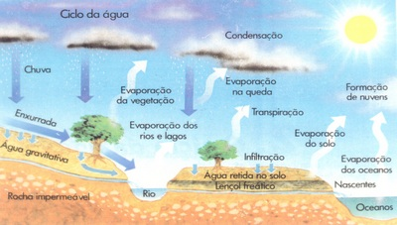
Ciclo hidrológico

Slide 7
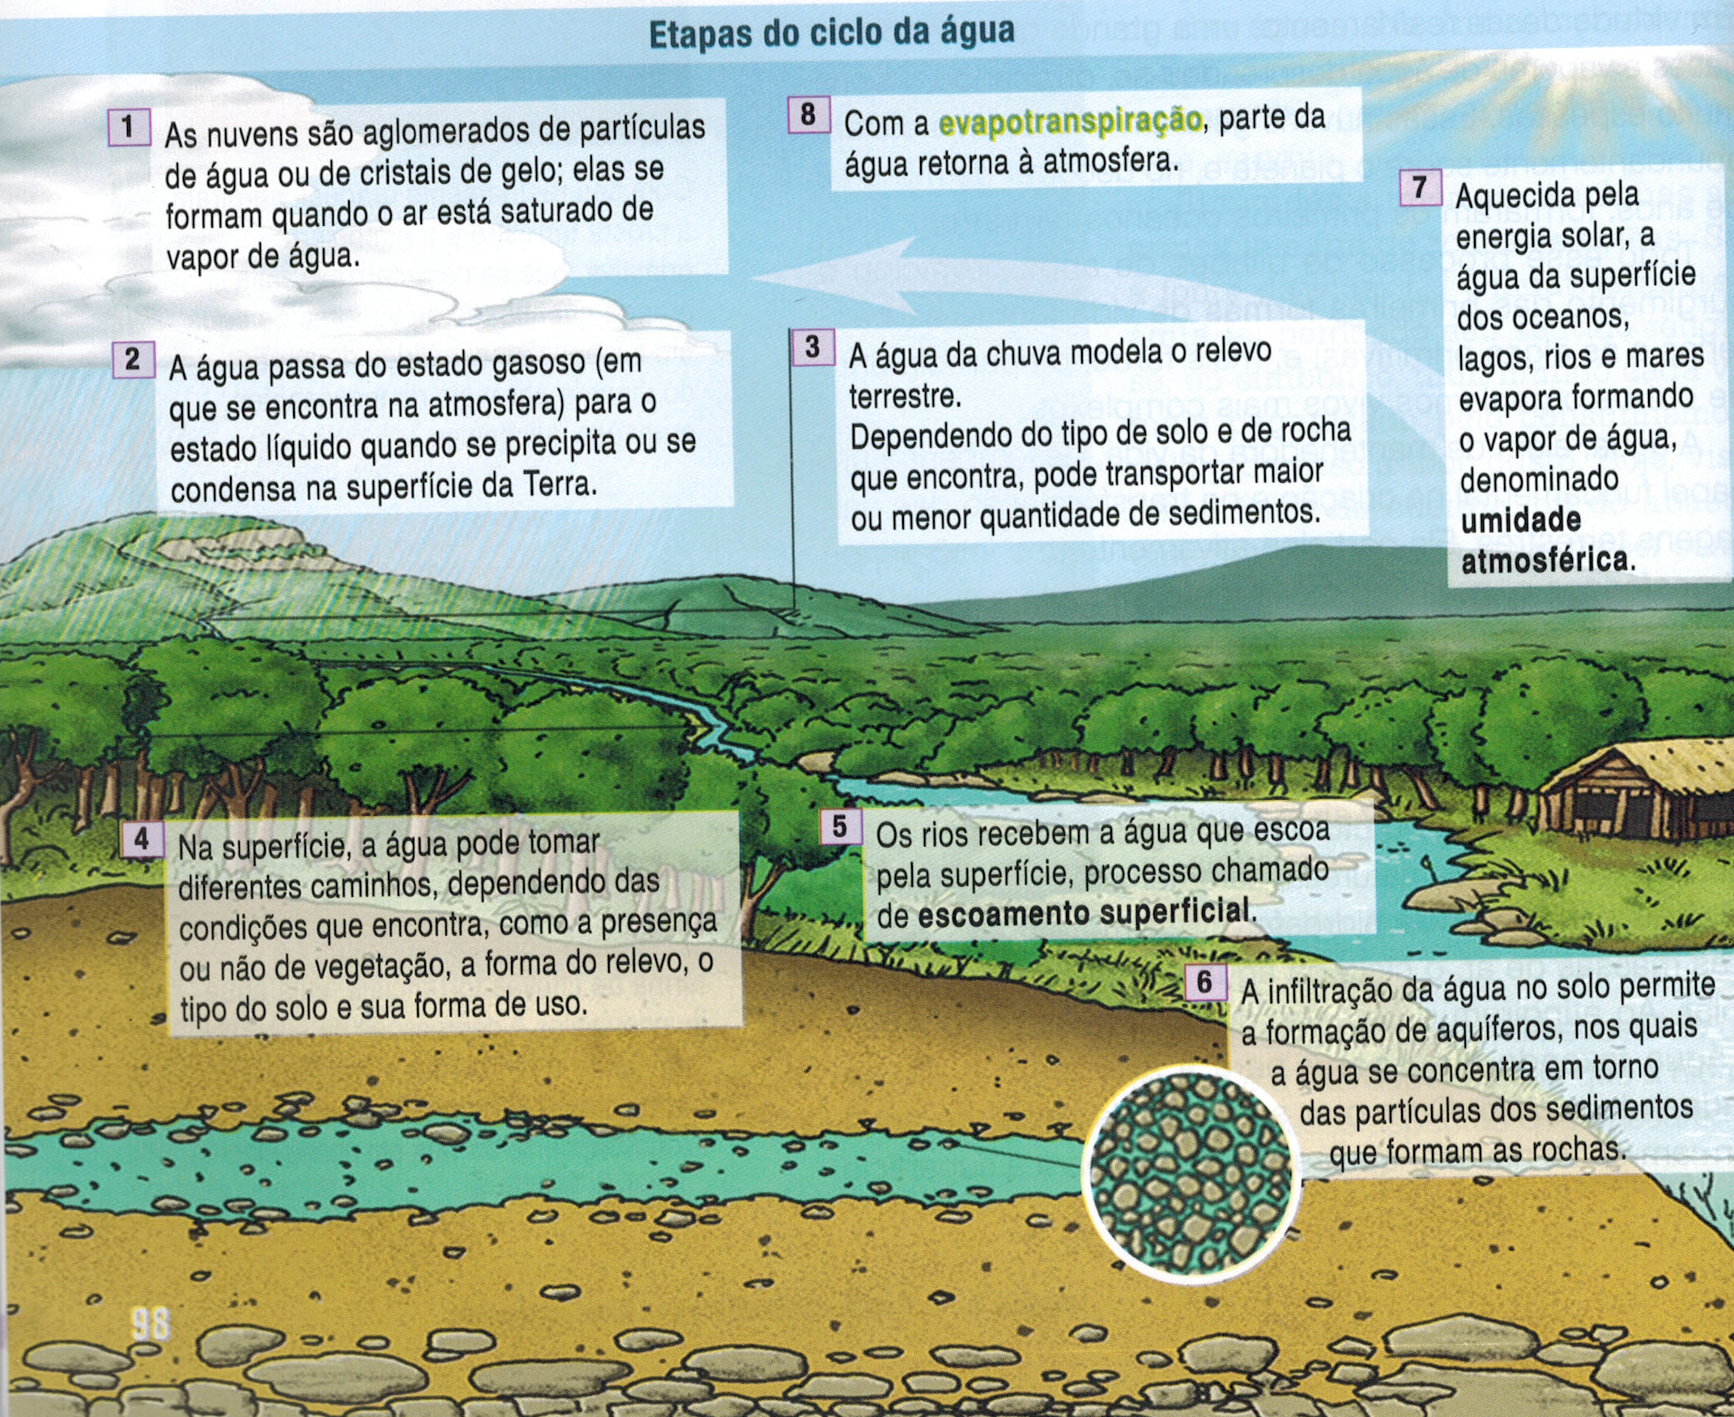

Slide 8
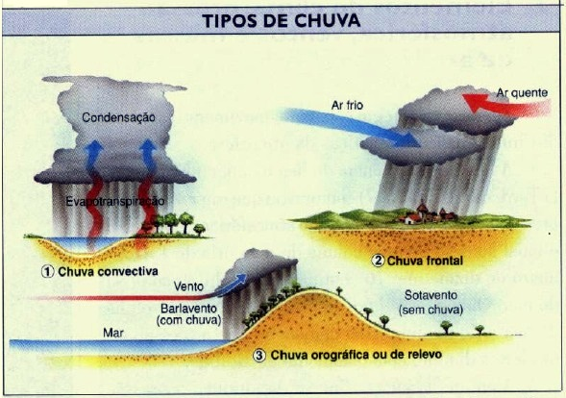
Tipos de Chuva

Slide 9
Tipos de Chuva
Chuva Convectiva: Ocorre de maneira comum, com a evaporação da água e a sua precipitação em alguma outra região.
Chuva Frontal: Ocorre quando há um choque entre uma massa de ar quente e uma massa de ar frio.
Chuva Orográfica: Ocorre quando a nuvem se encontra com um grande desnivelamento e não consegue atravessá-lo, ocorrendo precipitação naquela região.

Slide 10
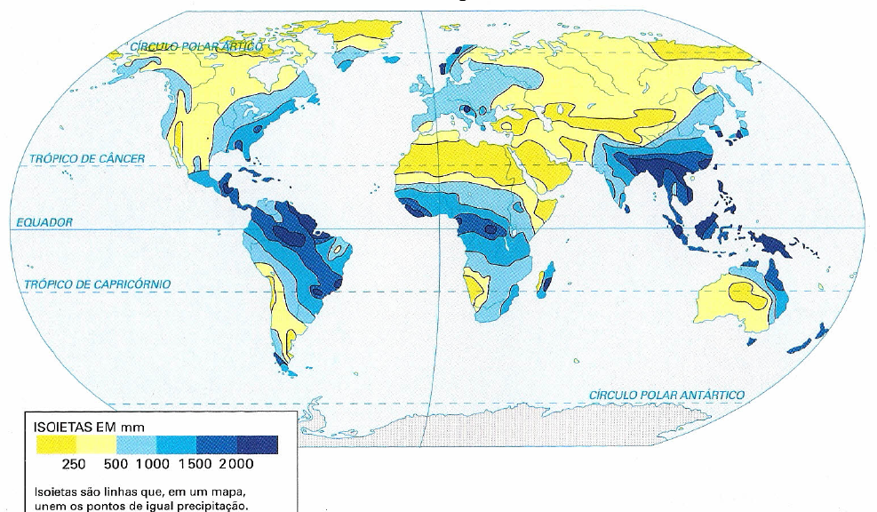
Precipitação

Slide 11
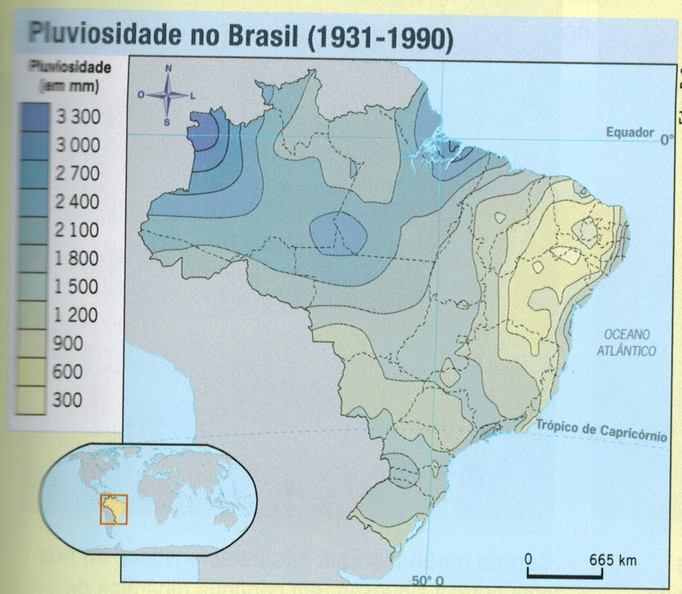

Slide 12
Bacias hidrográficas
Uma bacia hidrográfica ou bacia de drenagem de um(ns) curso(s) de água é o conjunto de terras que fazem a drenagem da água das precipitações para esse curso de água e seus afluentes.
A formação da bacia hidrográfica dá-se através dos desníveis dos terrenos que orientam os cursos da água, sempre das áreas altas para as baixas.
Essa área é limitada por um divisor de águas que a separa das bacias adjacentes (relevo).

Slide 13
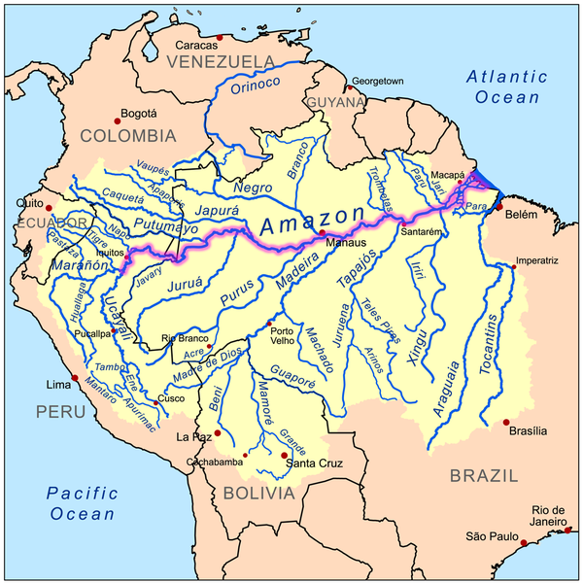
Bacia amazônica

Slide 14
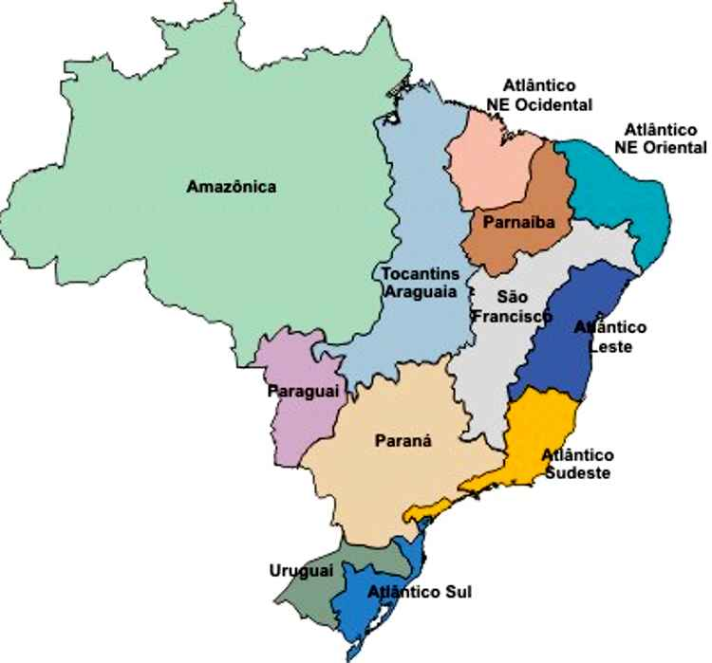
Bacias Brasileiras

Slide 15
Bacia Hidrográfica Rio Nilo

Slide 16
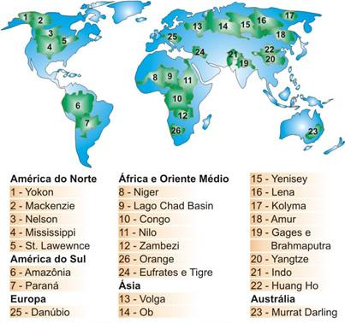
Maiores bacias hidrográficas

Slide 17
Lençol freático
O solo é permeado por poros, resultando em espaços vazios que podem ser preenchidos pela água. Quando isso ocorre, chamamos de lençol freático.

Slide 18
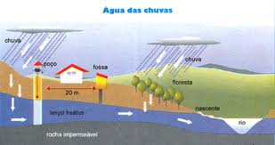
Lençol freático

Slide 19
Aquíferos
Um aquífero é uma formação geológica, constituída de rochas sedimentares, que podem armazenar água subterrânea, abaixo do lençol freático. Demandam cuidado por parte da agricultura e da indústria para evitar a sua contaminação. O uso crescente ameaça os aquíferos e coloca esse assunto na agenda ambiental global.

Slide 20
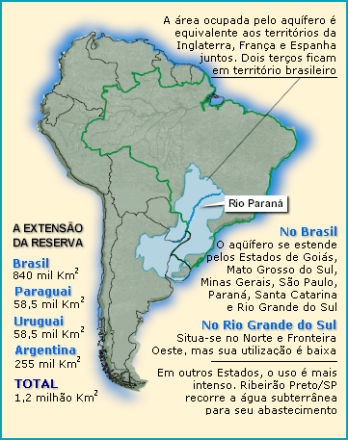
Aquífero Guarani

Slide 21
Tipos de aquífero
Não confinado: a camada permeável vai até a superfície. Compreende uma zona insaturada separada de uma zona saturada pelo nível d’água.
Confinado: a camada permeável está entre duas camadas impermeáveis.

Slide 22
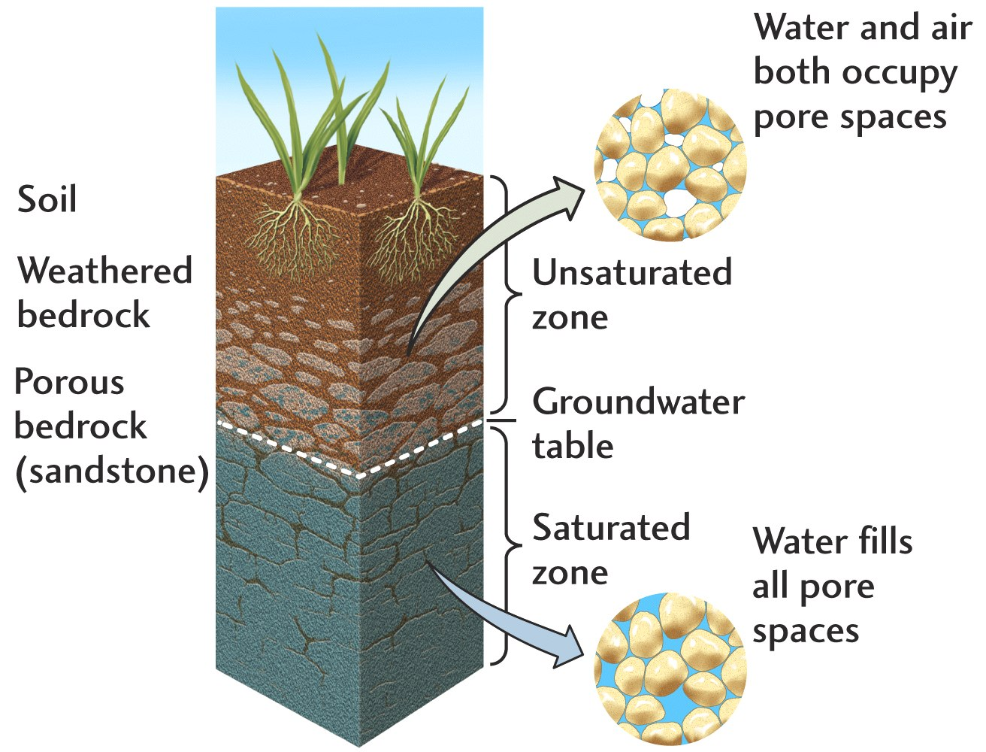
Aquífero não confinado
Zona insaturada
Os poros contêm água e ar
Nível d’água
Zona saturada
Os poros contêm só água
Notes:
<número>

Slide 23
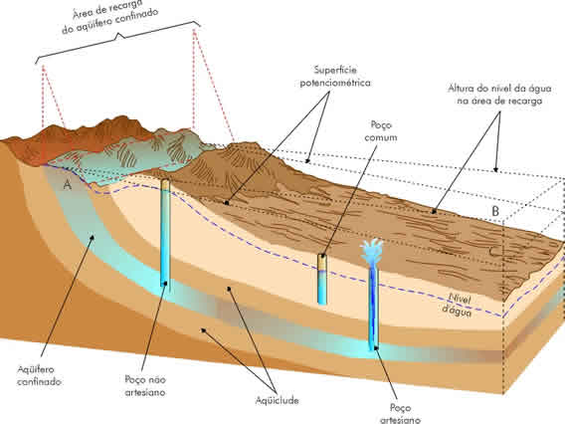
Aquífero Confinado

Slide 24
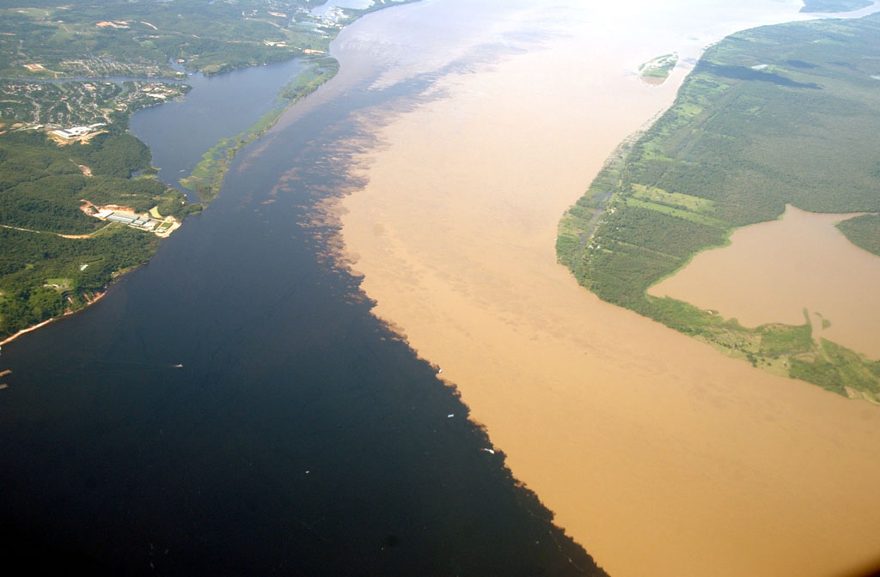
Rios

Slide 25
Rios
Existem 2 tipos de rios:
Rio de Planalto: caracterizado pela sua grande diferença de nível, tendo assim grandes quedas d'água. Apresenta potencial hidrelétrico.
Rio de Planície: Rio em regiões de pouco desníveis, contém grande potencial de navegação.

Slide 26
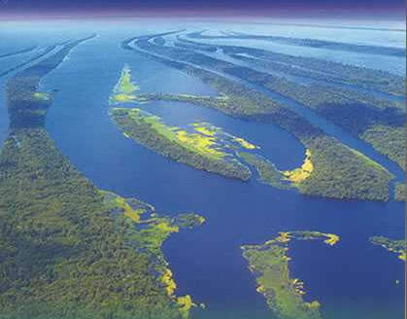
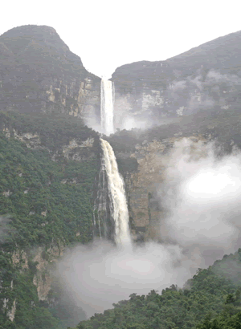
Planalto planície

Slide 27
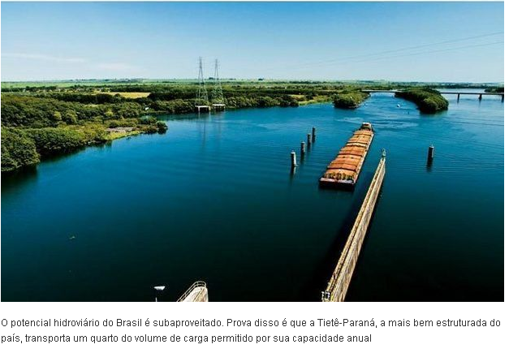
Rios de Planície

Slide 28
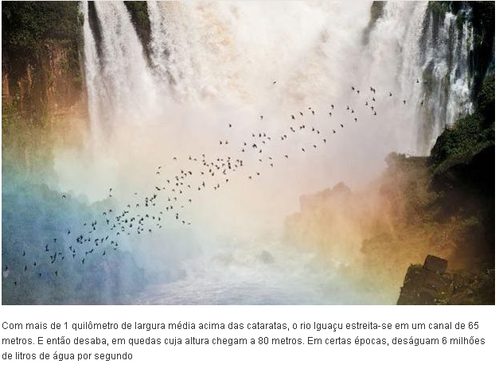
Rios de planalto

Slide 29
Rios
Temporalidade:
Perenes: quando há sempre água fluindo em seus leitos, ou seja, não secam durante o ano.
Intermitentes (temporário): durante a época de chuva ("cheias"), geralmente no verão, apresentam água em seu curso e durante a estiagem ("secas"), normalmente no inverno, desaparecem temporariamente.

Slide 30
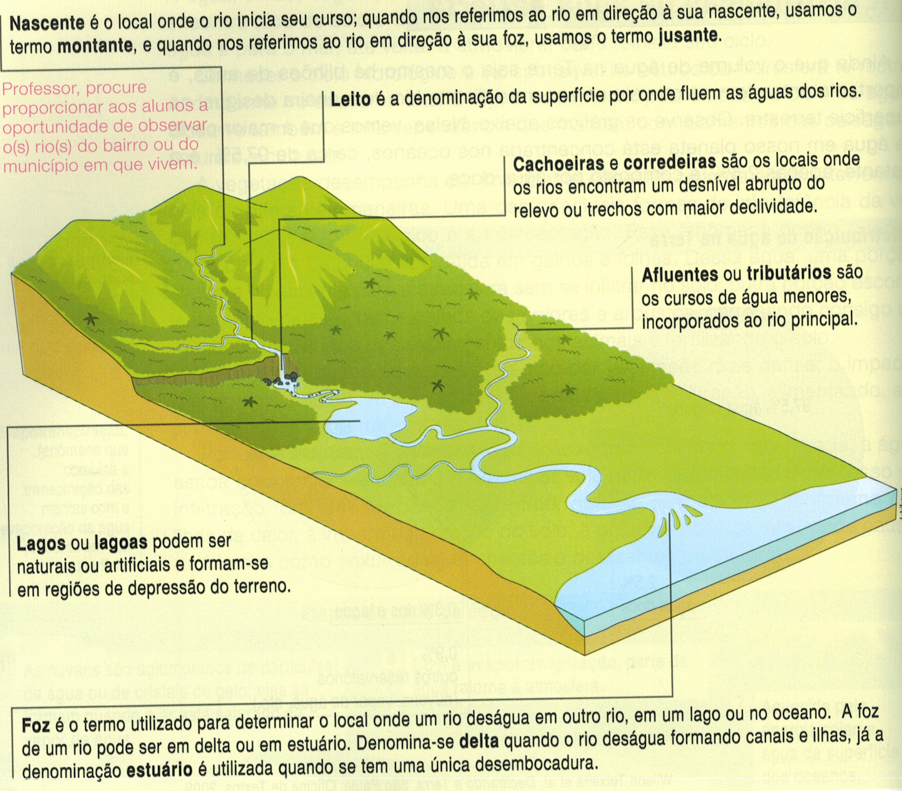

Slide 31
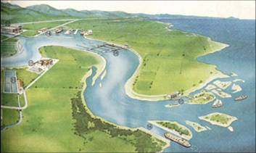
Foz (desembocadura)
Existem 2 tipos de foz.
Estuário : foz que segue somente um canal.

Slide 32
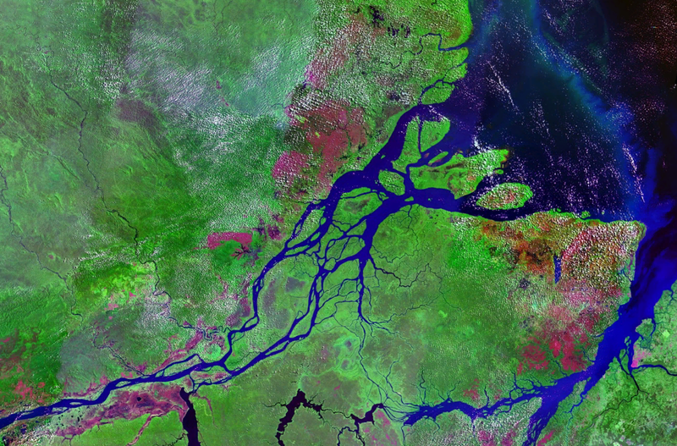
Foz (desembocadura)
Delta: o desague se dá de forma capilar, com vários braços ramificados formando ilhas.

Slide 33
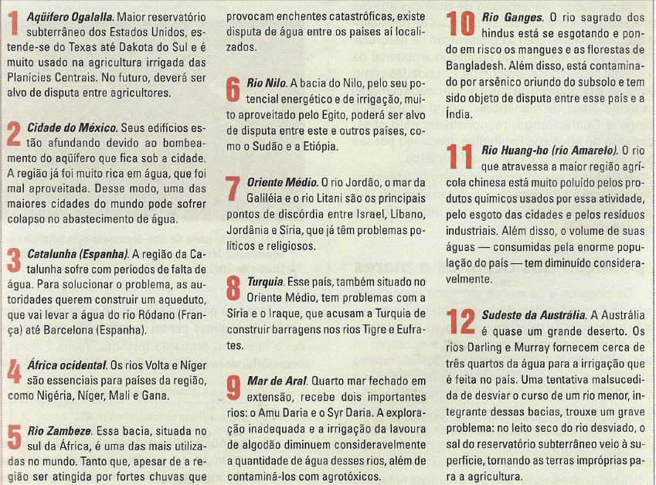

Slide 34
Sites relacionados
Site sobre o aquífero guarani : http://www.daaeararaquara.com.br/guarani.htm.
Doc. Entre rios (rios de sp).
http://www.youtube.com/watch?v=Fwh-cZfWNIc
A guerra da água
http://www.youtube.com/watch?v=gyENWz9T-aE

Slide 35
Filmes sobre o tema
Uma história de amor e ódio (br).
Abuella grillo.

